Slide 1
Из произведений русской литературы XIX века

Slide 2
1
2
3
4
5
6
7
8
9
10
11
12
13
14
15
16
17
18
19
20
21
22
23
24
25
26
27
28
29
30
31
32
33
34
35
Выход

Slide 3
ВНИМАНИЕ ! ВОПРОС
1
Что такое биография?
Правильный ответ
Описание жизни человека
Продолжить игру

Slide 4
ВНИМАНИЕ ! ВОПРОС
5
Что такое басня?
Правильный ответ
краткий стихотворный рассказ с иносказательным смыслом
Продолжить игру

Slide 5
ВНИМАНИЕ ! ВОПРОС
9
Прием, который используют баснописцы, когда изображают животных, а имеют в виду людей.
Вставьте буквы
Ин..ск..з..н..е
Продолжить игру

Slide 6
ВНИМАНИЕ ! ВОПРОС
13
Поучительный вывод из основного повествования, который даётся в начале или в конце басни.
Вставьте буквы
М..р..ль
Продолжить игру

Slide 7
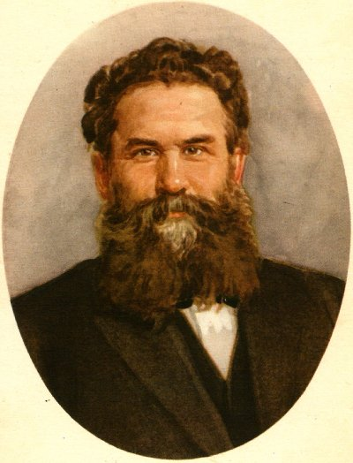
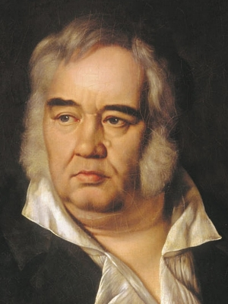
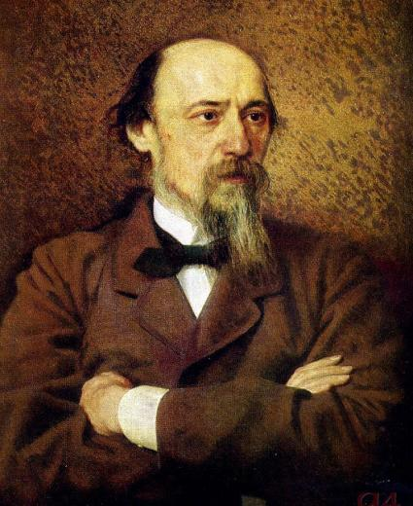
ВНИМАНИЕ ! задание
17
Добавьте имя и отчество писателей
Короленко
Крылов
Некрасов
Продолжить игру

Slide 8
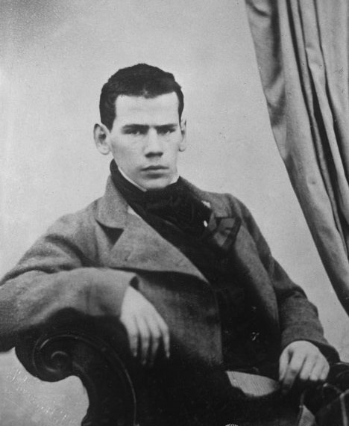
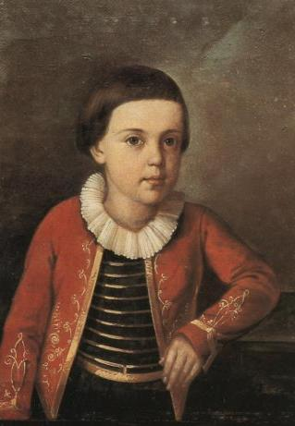
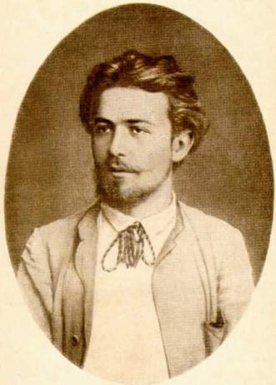
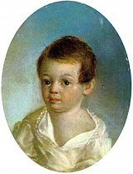
ВНИМАНИЕ ! ЗАДАНИЕ
21
Узнай писателя
Толстой Л.Н.
Лермонтов М.Ю.
Чехов А.П., Пушкин А.С.
Продолжить игру

Slide 9
ВНИМАНИЕ ! ВОПРОС
22
Чем отличается стихотворение от рассказа?
Продолжить игру

Slide 10
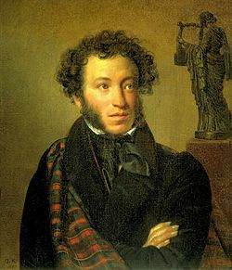
ВНИМАНИЕ ! ВОПРОС
25
Назовите произведения писателя
Правильный ответ
Сказка о царе Салтане…
Зимний вечер
У Лукоморья
Сказка о мёртвой царевне
Сказка о золотой рыбке
Продолжить игру

Slide 11
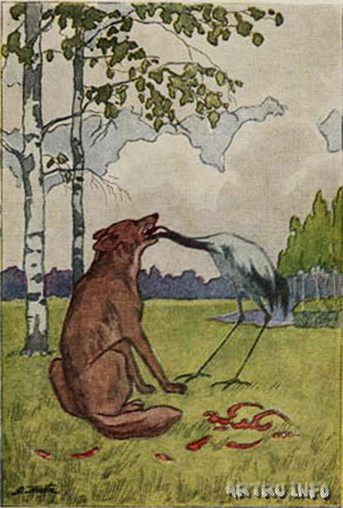
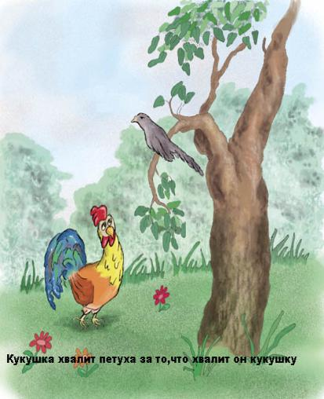
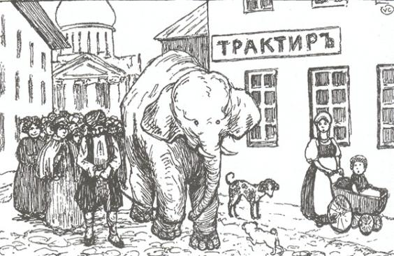
ВНИМАНИЕ ! ВОПРОС
30
Чьи это произведения?
Назовите их.
Слон и Моська
Правильный ответ
Волк и журавль
Кукушка и петух
И.А. Крылов
Продолжить игру

Slide 12
ВНИМАНИЕ ! ВОПРОС
3
Мария Алексеевна и Арина Родионовна – эти две добрые и умные женщины были его первыми воспитательницами.
Правильный ответ
А.С. Пушкин
Продолжить игру

Slide 13
ВНИМАНИЕ ! ВОПРОС
11
Его ссылают на Кавказ. Там идёт война с горцами. Он участвует в боях, командует группой разведчиков, мужественно и самоотверженно ведёт себя на поле битвы.
Правильный ответ
М.Ю. Лермонтов
Продолжить игру

Slide 14
ВНИМАНИЕ ! ВОПРОС
19
С 10-ти лет мальчик вынужден работать. У него хороший почерк, и его берут в канцелярию переписывать бумаги.
Правильный ответ
И.А. Крылов
Продолжить игру

Slide 15
ВНИМАНИЕ ! ВОПРОС
23
Будущий поэт был горячо привязан к матери. Позднее в своих стихах он часто вспоминал и «нежный голос» матери, и её «печальный взгляд», и «тихий плач».
Правильный ответ
Н.А. Некрасов
Продолжить игру

Slide 16
ВНИМАНИЕ ! ВОПРОС
27
Недалеко от Тулы, в усадьбе Ясная Поляна, родился будущий писатель.
Правильный ответ
Л.Н. Толстой
Продолжить игру

Slide 17
ВНИМАНИЕ ! ВОПРОС
31
У этого писателя было выдающееся от природы актёрское дарование. За несколько минут он изменял свой вид и превращался в зубного врача…
Правильный ответ
А.П. Чехов
Продолжить игру

Slide 18
ВНИМАНИЕ ! ВОПРОС
35
Всё творчество этого писателя – призыв к справедливости.
Правильный ответ
В.Г. Короленко
Продолжить игру

Slide 19
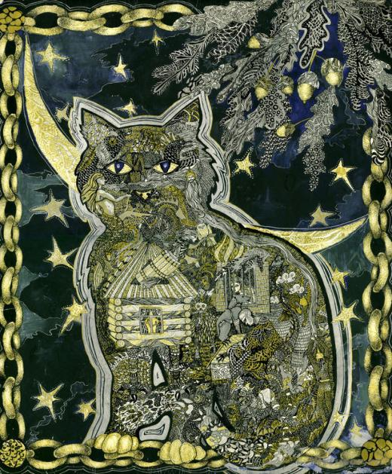
ВНИМАНИЕ ! ЗАДАНИЕ
2
Угадай произведение по рисунку. Назови автора
Правильный ответ
У Лукоморья.
А.С. Пушкин
Продолжить игру

Slide 20
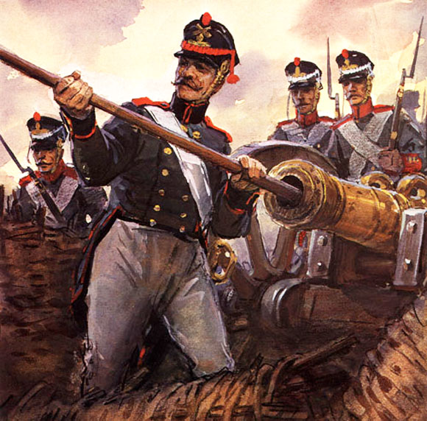
ВНИМАНИЕ ! ЗАДАНИЕ
6
Угадай произведение по рисунку. Назови автора
Правильный ответ
Бородино.
М.Ю. Лермонтов
Продолжить игру

Slide 21
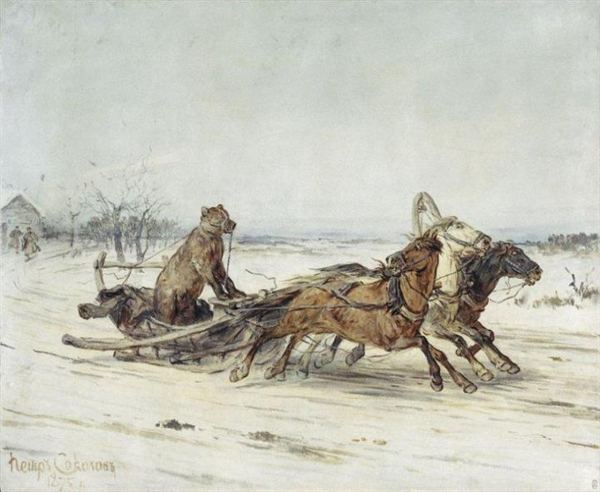
ВНИМАНИЕ ! ЗАДАНИЕ
10
Угадай произведение по рисунку. Назови автора
Правильный ответ
Генерал Топтыгин.
Н.А. Некрасов
Продолжить игру

Slide 22
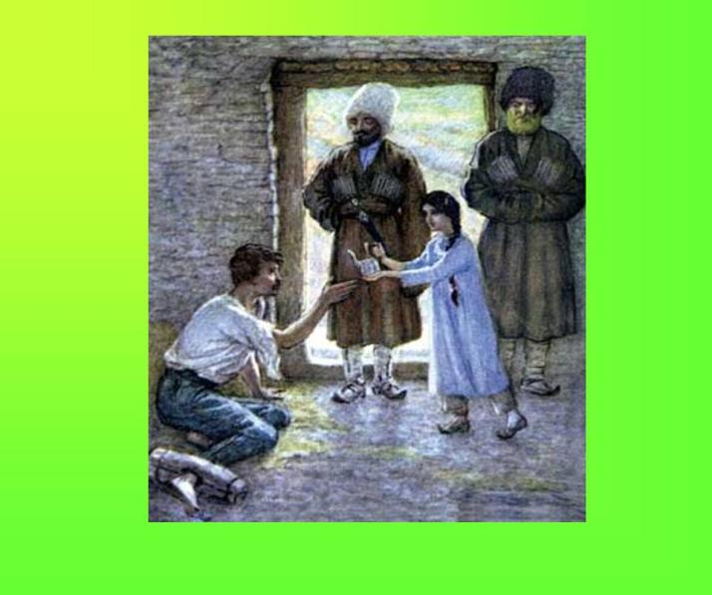
ВНИМАНИЕ ! ЗАДАНИЕ
18
Угадай произведение по рисунку. Назови автора
Правильный ответ
Кавказский пленник.
Л.Н. Толстой
Продолжить игру

Slide 23
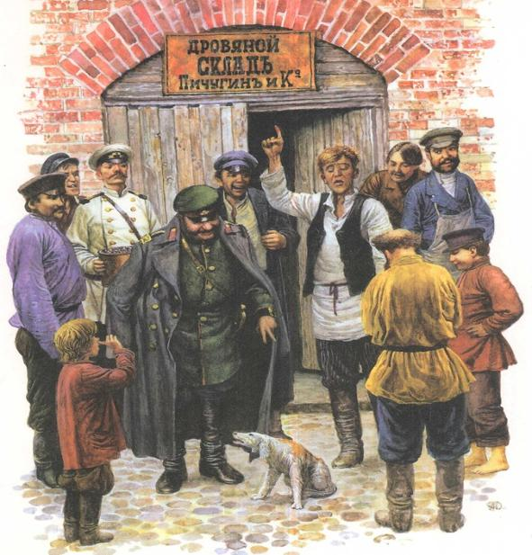
ВНИМАНИЕ ! ЗАДАНИЕ
26
Угадай произведение по рисунку. Назови автора
Правильный ответ
Хамелеон.
А.П. Чехов
Продолжить игру

Slide 24
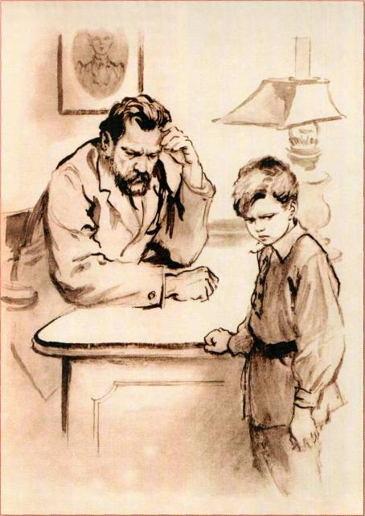
ВНИМАНИЕ ! ЗАДАНИЕ
29
Угадай произведение по рисунку.
Назови автора
Правильный ответ
Дети подземелья.
Короленко В.Г.
Продолжить игру

Slide 25
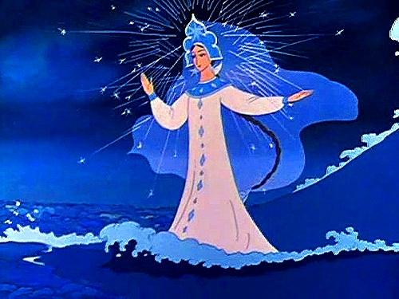
ВНИМАНИЕ ! ВОПРОС
34
Угадай произведение по рисунку.
Назови автора
Правильный ответ
Сказка о царе Салтане.
Пушкин А.С.
Продолжить игру

Slide 26
Из какого произведения отрывок?
4
Царь ступил на двор широкий:
Там под ёлкою высокой
Белка песенку поёт, Золотой орех грызёт…
Правильный ответ
Сказка о царе Салтане…
Продолжить игру

Slide 27
Из какого произведения отрывок?
8
Прилёг вздремнуть я у лафета,
И слышно было до рассвета,
Как ликовал француз…
Правильный ответ
Бородино
Продолжить игру

Slide 28
Из какого произведения отрывок?
16
Тут Воробей, случась, промолвил им: «Друзья! Хоть вы охрипните хваля друг дружку, - всё ваша музыка плоха!...»
Правильный ответ
Кукушка и Петух
Продолжить игру

Slide 29
Из какого произведения отрывок?
24
Нет! Мы не хуже других – и давно
В нас налилось и созрело зерно.
Не для того же пахал он и сеял,
Чтобы нас ветер осенний развеял?...
Правильный ответ
Несжатая полоса
Продолжить игру

Slide 30
Из какого произведения отрывок? Чьи слова?
28
«Ну, - говорит, - ещё тридцать шагов пройду, сверну в лес и сяду».
Правильный ответ
Кавказский пленник.
Жилин
Продолжить игру

Slide 31
Из какого произведения отрывок?
32
- Ишь ты, господи…соскучились по братце…А я ведь и не знал! Так это ихняя собачка? Очень рад…
Правильный ответ
Хамелеон
Продолжить игру

Slide 32
Кого описывает автор?
20
А моя маленькая приятельница почти никогда не бегала и смеялась очень редко: когда же смеялась, то смех её звучал, как самый маленький серебряный колокольчик…
Правильный ответ
Маруся
Продолжить игру

Slide 33
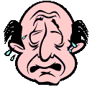
12
Увы! Количество баллов
уменьшаются в 2 раза!
Как жаль! Как жаль!
ПЕРЕХОД ХОДА

Slide 34
14
Повезло! Заработанные
баллы удваиваются!
Ура!!! Ура!!! Ура!!!
ПЕРЕХОД ХОДА

Slide 35
15
Повезло!
Дополнительно 10 баллов!
Ура!!! Ура!!! Ура!!!
ПЕРЕХОД ХОДА

Slide 36
33
Увы!
Минус 5 баллов от общего количества!
Как жаль! Как жаль!
ПЕРЕХОД ХОДА

